Slide 1
Capacitación básica sobre el coronavirus
Nota: Esta muestra de entrenamiento se está revisando y actualizando para garantizar consistencia con las últimas reglas y guía de seguridad y salud en el lugar de trabajo.
Capacitación básica para todos los sectores, excepto para el de salud
Octubre de 2021
Todas las fotografías provienen de Adobe Stock, salvo que se indique lo contrario.

Slide 2
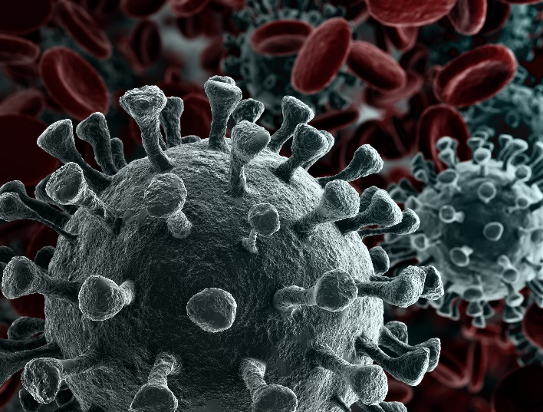
¿Qué es el coronavirus (COVID-19)?
Es un virus que pertenece a la misma familia que otros coronavirus que ocasionan el resfriado común, pero que puede causar efectos mucho más graves para la salud.
Se desarrollaron varias cepas nuevas de este virus, entre las que se incluye la variante Delta, que es altamente contagiosa.
En Estados Unidos, sigue infectando a personas que no están vacunadas.
Notes:
El coronavirus apareció por primera vez en China a finales de 2019 y se extendió por todo el mundo con mucha rapidez. A estas alturas, la mayoría de ustedes están al tanto de esta pandemia que, sin duda, ha tenido un impacto tanto en su vida personal como laboral. Esta breve capacitación básica es un requisito del Department of Labor & Industries (Departamento de Labor e Industrias) para todos los trabajadores en todos los puestos de trabajo, excepto para el sector salud, donde los trabajadores atienden a pacientes infectados por el coronavirus. Su capacitación debe ser más exhaustiva.

Slide 3
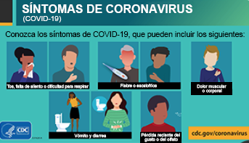
¿Cuáles son los síntomas de la infección por COVID-19?
El COVID-19 suele provocar una enfermedad respiratoria leve, pero puede causar una enfermedad grave, incluida una enfermedad similar a la neumonía.
Los síntomas típicos incluyen fiebre, tos y dificultad para respirar.
Otros síntomas son escalofríos, dolores musculares, dolor de garganta, pérdida del sentido del gusto o del olfato, náuseas o vómito y diarrea.
Los síntomas comienzan entre 2 y 14 días después de la exposición.
Algunas personas no presentan síntomas.
Notes:
Las personas que corren el riesgo de presentar síntomas más graves son aquellas mayores de 65 años, las personas inmunocomprometidas (bajas defensas inmunológicas), las mujeres embarazadas o las personas con problemas de salud subyacentes, como afecciones cardíacas, enfermedades pulmonares, renales o hepáticas crónicas, o con un sobrepeso importante.

Slide 4
¿Cómo se transmite el COVID-19?
Se transmite de persona a persona principalmente por medio de gotitas respiratorias diminutas y aerosoles de alguien infectado.
Puede transmitirse a otras personas al toser, estornudar, cantar e incluso hablar.
También puede propagarse por el contacto con superficies u objetos contaminados.
Las personas infectadas sin síntomas pueden contagiar el virus a personas que no están vacunadas.
Notes:
Si no están vacunados, el mayor riesgo de contraer el coronavirus a través de otras personas surge en las aglomeraciones al aire libre o en interiores con grupos de personas; en ambos casos, cuando las personas están cerca unas de otras y pocas o ninguna está usando una mascarilla.

Slide 5
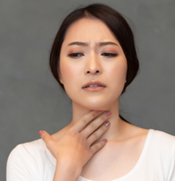
¿Qué hacer si se sienten enfermos?
Si creen que tienen coronavirus, quédense en casa y llamen a su proveedor de atención médica.
Si se infectaron, es probable que no hayan tenido síntomas durante varios días y es posible que hayan transmitido la infección a sus compañeros de trabajo.
Informen esta situación a su empleador para que pueda determinar con quién han estado en contacto en el trabajo.
Notes:
Su proveedor de atención médica (médico) podrá hacerles una prueba para determinar si realmente están infectados con COVID-19.

Slide 6
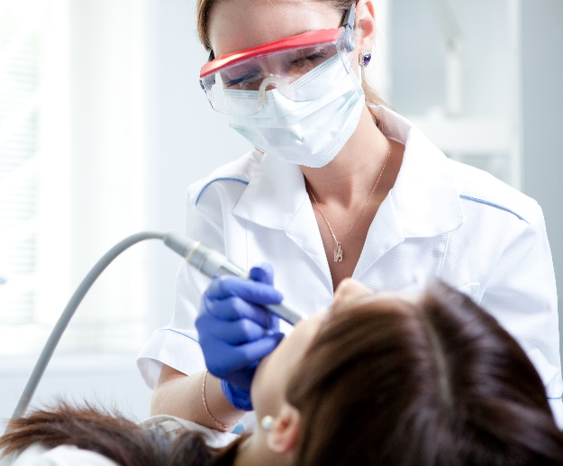
Niveles de riesgo en el trabajo
Riesgo alto:
trabajos en los que existe una gran proximidad en el espacio de respiración que comparten dos o más personas
O
actividades de gran esfuerzo o que requieren de mucha respiración a menos de 6 pies de distancia de otras personas
O
trabajo cerca de procedimientos que convierten en aerosol la saliva o la mucosa de la nariz o la boca
O
cuidar de alguien que tenga o es posible que tenga COVID-19
Notes:
Las personas que no están vacunadas y que se encuentran en estas situaciones de trabajo deben usar una mascarilla de protección respiratoria N-95 u otra equivalente. En algunos casos, es posible que incluso los trabajadores vacunados deban usar una mascarilla de protección respiratoria N-95 u otra equivalente. Se hablará de ello más adelante.

Slide 7
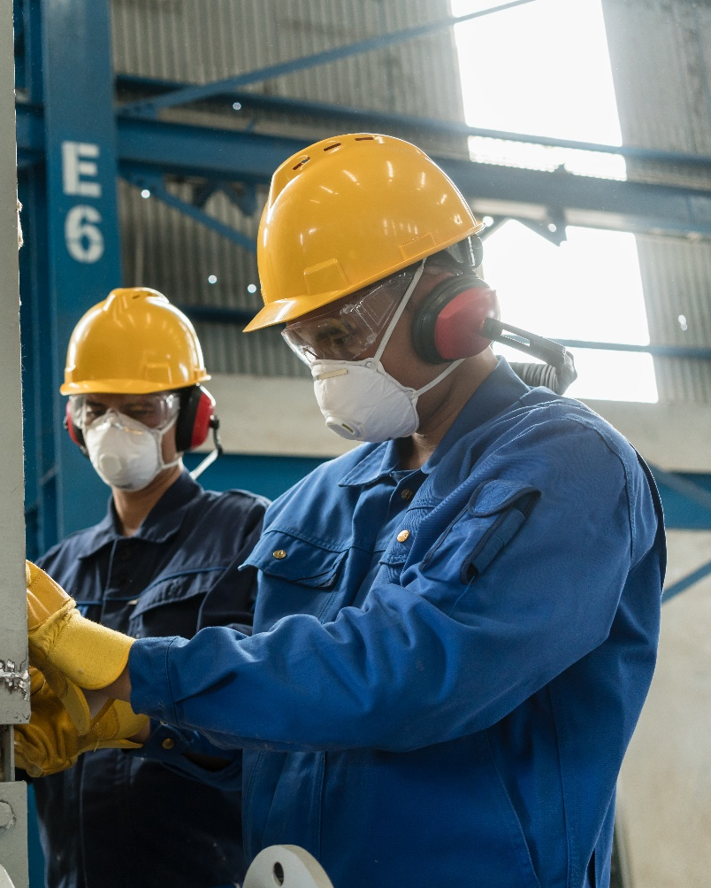
Niveles de riesgo en el trabajo (continuación)
Riesgo medio:
trabajo en el que no se mantiene la distancia física entre personas que no están vacunadas
O
trabajo en presencia de personas que estuvieron en cuarentena o aislamiento por coronavirus
O
proporcionar atención médica a personas sanas
Notes:
Las personas que no están vacunadas y que se encuentran en estas situaciones de trabajo deben usar mascarillas.

Slide 8
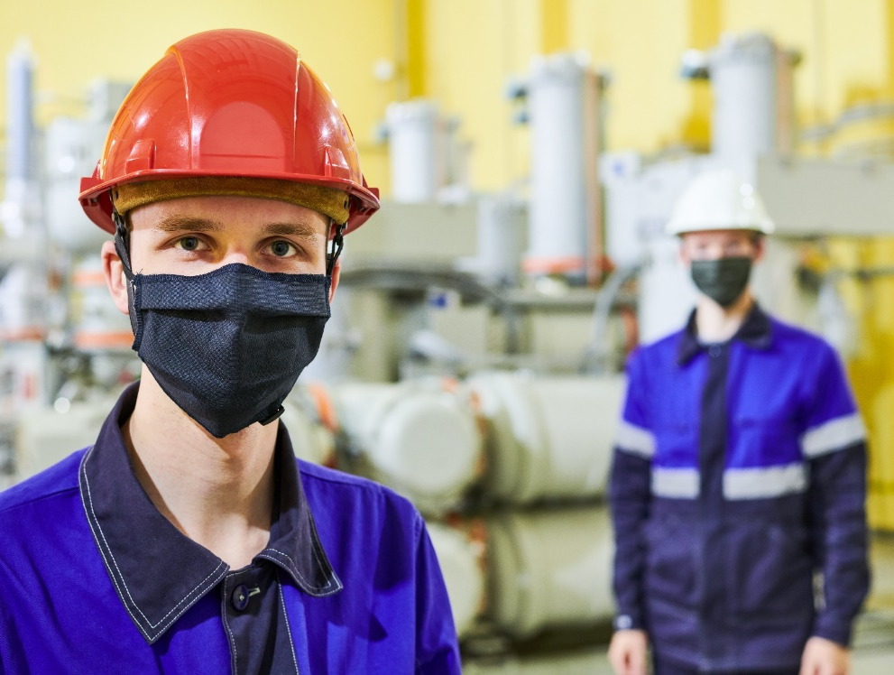
Niveles de riesgo en el trabajo (continuación)
Riesgo bajo:
trabajo en interiores con otras personas donde se mantiene la distancia física entre personas que no están vacunadas
O
trabajo al aire libre donde se reúnan 500 personas o más
Notes:
Aunque el riesgo se considera bajo, los trabajadores que no están vacunados deben seguir utilizando mascarillas en el trabajo.

Slide 9
Los niveles de riesgo en nuestro negocio
Notes:
Empleadores: Añadan su información aquí.

Slide 10
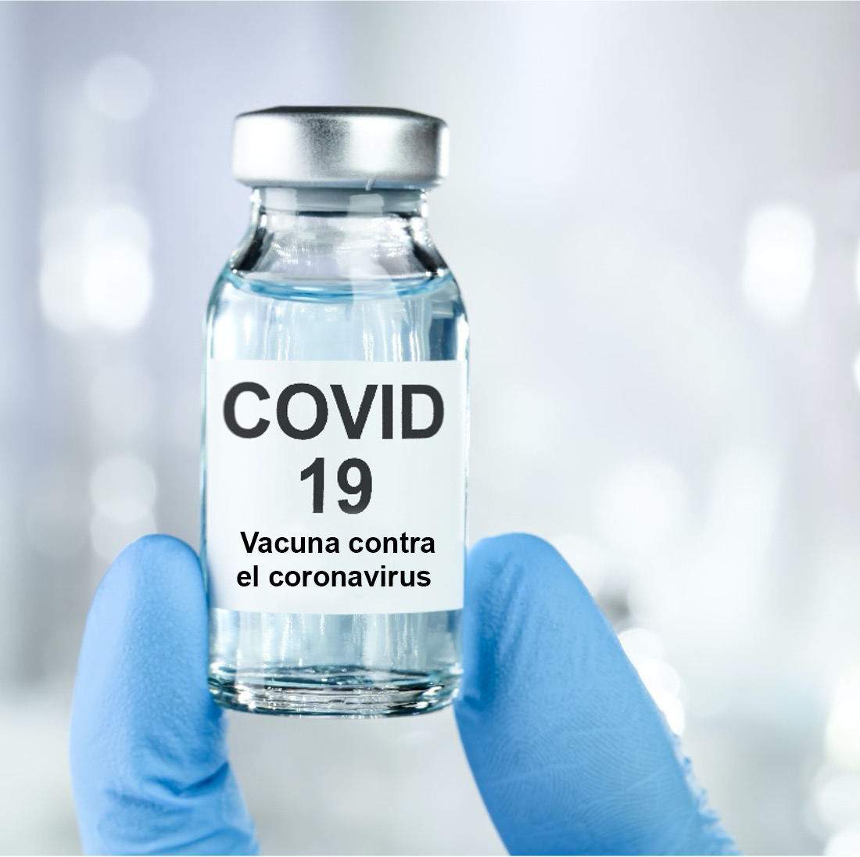
¿Cómo protegerse a ustedes mismos y a los demás?
¡Vacúnense!
Se ha demostrado que las vacunas contra el coronavirus son seguras y sumamente eficaces.
Ignoren las afirmaciones falsas y la desinformación en las redes sociales sobre las vacunas contra el coronavirus.
Página web de seguridad de la vacuna contra el COVID-19 del Department of Health (Departamento de Salud)
WebMD, cobertura continua: Desinformación sobre el COVID-19 (sólo en inglés)
Notes:
Las vacunas contra el coronavirus han salvado vidas. Se ha demostrado que las vacunas de Moderna y Pfizer son especialmente eficaces. Hagan clic en los enlaces para obtener más información o consulten a su médico si tienen alguna pregunta o duda sobre las vacunas contra el coronavirus.

Slide 11
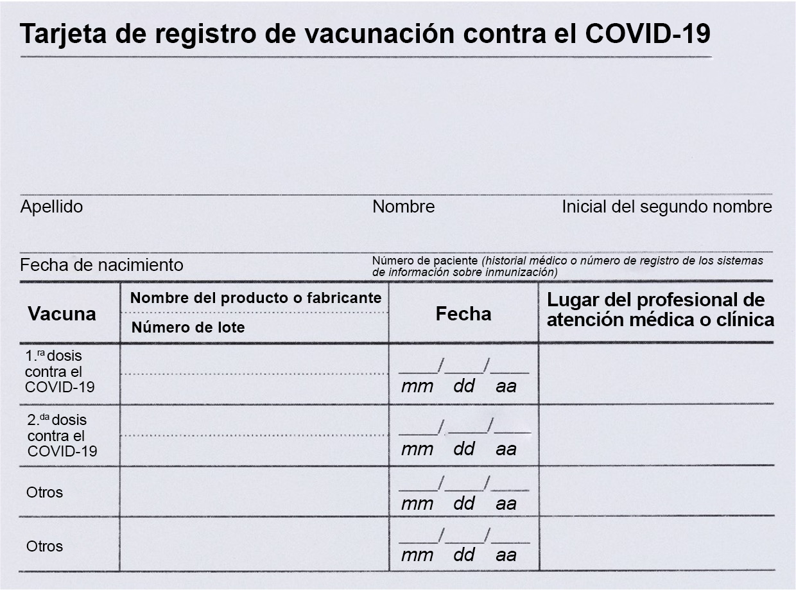
Registros de vacunación
Su empleador necesitará ver alguna prueba de que están vacunados, por ejemplo:
una tarjeta de vacunación o una fotografía de la tarjeta
documentación por parte de un proveedor de atención médica
un comprobante del registro del sistema estatal de información sobre inmunización
una autodeclaración firmada en copia impresa o electrónica de que se vacunaron
Notes:
No necesitamos guardar copias de sus registros de vacunación. Si su empleador exige que todos usen mascarilla, no tendrán que mostrar sus registros de vacunación. Si no tienen documentación de vacunación, es posible que algunos empleadores acepten una declaración firmada que indique que están vacunados.

Slide 12
Nuestra política de vacunación
Notes:
Empleadores: Añadan su información aquí.

Slide 13
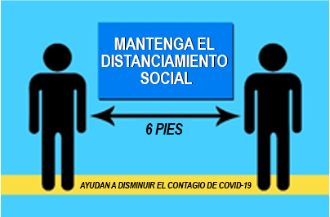
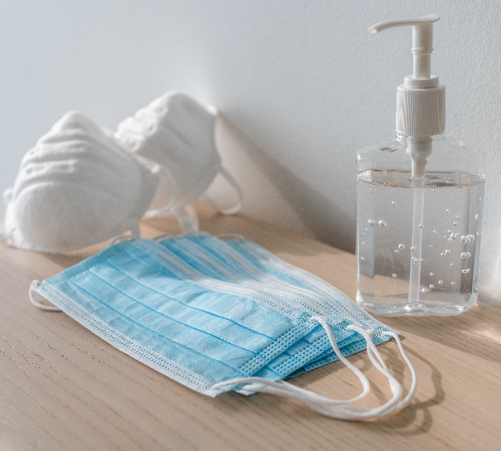
Otras formas de protegerse a ustedes mismos y a los demás si no están vacunados
Mantengan una distancia física de al menos 6 pies de los demás.
Lávense las manos con frecuencia durante 20 segundos o utilicen desinfectante de manos.
Desinfecten con frecuencia las superficies y herramientas de trabajo.
Usen una mascarilla.
Eviten tocarse los ojos, la nariz o la boca con las manos sucias.
Quédense en casa si están enfermos y eviten acercarse a los compañeros de trabajo que parezcan enfermos.
Notes:
Si no están vacunados, estas son otras formas de protegerse a ustedes mismos y a los demás.

Slide 14
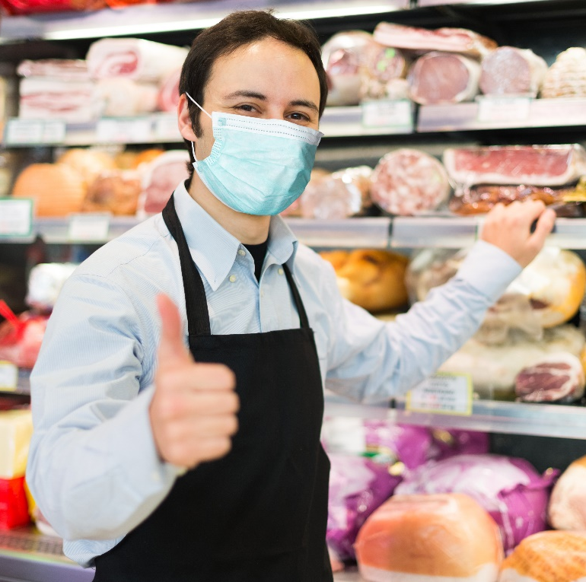
Cubrebocas, mascarillas y mascarillas de protección respiratoria
Los tres ayudan a prevenir la propagación del virus a otras personas.
Según su estado de vacunación o del tipo de trabajo que tengan, es posible que se les exija usar un cubrebocas, una mascarilla o una mascarilla de protección respiratoria.
Todos los trabajadores deben utilizar mascarillas cuando trabajen en interiores cerca del público.
¿Qué mascarilla usar según la tarea a desempeñar?
Notes:
No están obligados a utilizar una mascarilla si tienen el esquema de vacunación completo, excepto cuando trabajen en interiores cerca del público, en eventos o reuniones de 500 personas o más al aire libre, o cuando su empleador les exija llevarla puesta en función de una evaluación de riesgos que haya realizado. Quienes deban usar mascarillas, consulten el enlace “Which Mask for Which Task?” (“¿Qué mascarilla debo usar en cada situación?”). Se trata de una publicación que describe qué tipo de mascarillas se necesitan para cada tipo de trabajo.

Slide 15
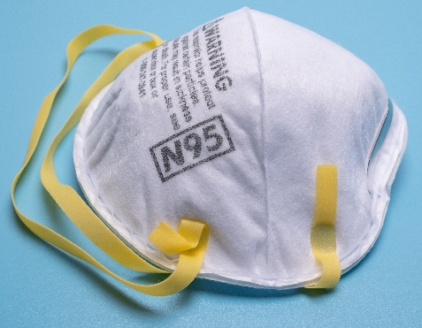
Cubrebocas, mascarillas y mascarillas de protección respiratoria: ¿Cuál es la diferencia?
Los cubrebocas de tela hechos en casa son para trabajos con riesgo bajo.
Las mascarillas compradas (muchos modelos) son para trabajos con riesgo bajo.
Las mascarillas desechables de tipo quirúrgico son para trabajos con riesgo medio.
Una mascarilla de protección respiratoria N-95 aprobada por el Instituto Nacional para la Seguridad y Salud Ocupacional (National Institute for Occupational Safety and Health, NIOSH) es para trabajos con riesgo alto e impide que el coronavirus entre a través de la mascarilla.
Preguntas comunes sobre las mascarillas
Notes:
Los tres primeros tipos de mascarillas no se ajustan bien a la cara y no impiden completamente que el coronavirus entre a través de la mascarilla. Sin embargo, si todo el mundo en nuestro lugar de trabajo las usa, las posibilidades de que se infecten por la tos, los estornudos o la conversación de un compañero de trabajo se reducen enormemente, sobre todo, si se combinan con el distanciamiento social y las prácticas de higiene. La N-95 es una mascarilla de protección respiratoria especial, que brinda la mayor protección.

Slide 16
Nuestros requisitos sobre mascarillas y mascarillas de protección respiratoria
[Enumere o describa los casos en los que requiere el uso de mascarillas o mascarillas de protección respiratoria N-95]
Notes:
[Los trabajadores que tienen el esquema de vacunación completo y que no laboran cerca de otras personas o del público no tienen que usar mascarillas o mascarillas de protección respiratoria]
Empleadores: Añadan su información aquí. Consulten los últimos requisitos en: https://Lni.wa.gov/COVIDSafety

Slide 17
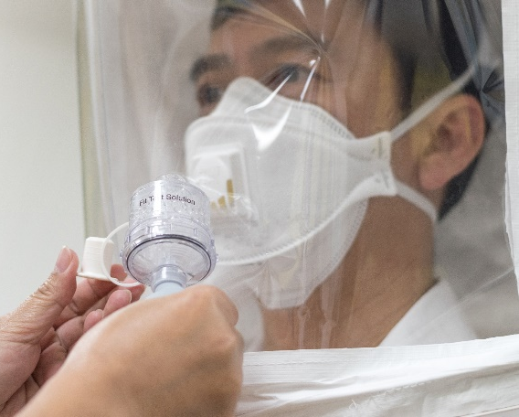
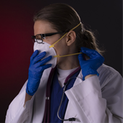
¿Por qué las mascarillas de protección respiratoria N-95 son las más eficaces?
Cuando se requiera su uso, estas mascarillas de protección respiratoria deben someterse a pruebas de ajuste en las personas.
Las dos correas que rodean la cabeza y el cuello ayudan a que se ajuste bien a la cara.
Las mascarillas de protección respiratoria N-95 aprobadas por el NIOSH son las que brindan mayor protección.
Notes:
Las mascarillas de protección respiratoria N-95 aprobadas por el NIOSH son las mascarillas que más protegen contra el coronavirus. Una advertencia: Hay muchas mascarillas de protección respiratoria N-95 falsas que se venden en Internet, por lo que es mejor no comprarlas en línea.

Slide 18
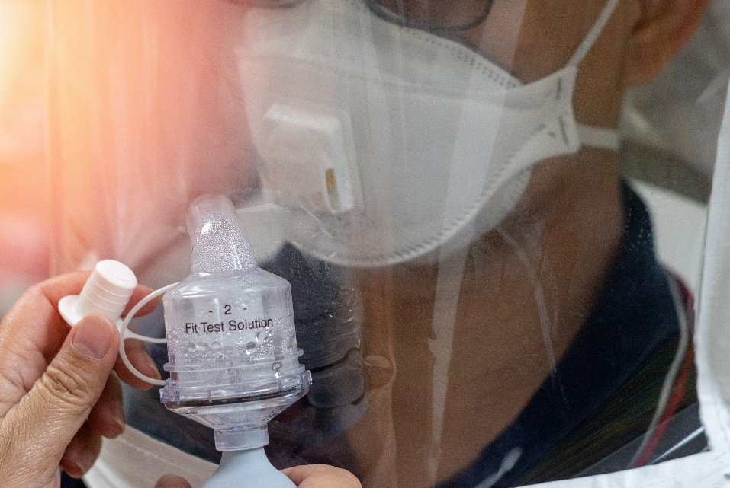
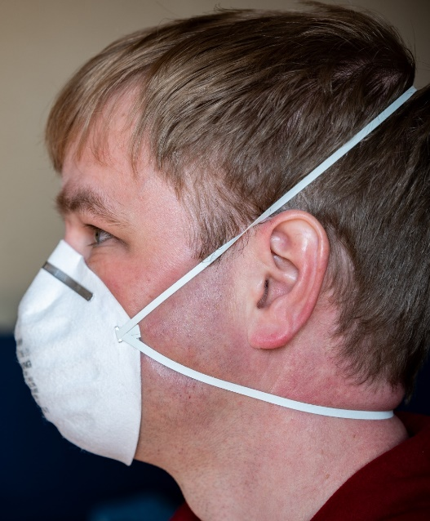
Pruebas de ajuste de las mascarillas de protección respiratoria N-95
Si están obligados a usar una mascarilla de protección respiratoria N-95, debemos realizar una prueba de ajuste de la mascarilla para asegurarnos de que no tenga fugas.
Las mascarillas de protección respiratoria N-95 deben utilizarse correctamente: una correa en la cabeza y otra en el cuello, sin enrollar.
Notes:
Las mascarillas de protección respiratoria N-95 vienen en diferentes tamaños. La prueba de ajuste es un procedimiento para asegurarse de que la mascarilla de protección respiratoria se ajuste correctamente y no tenga fugas en los bordes.

Slide 19
Nuestros procedimientos de prueba de ajuste
[Diapositiva opcional si se realizan pruebas de ajuste de las mascarillas de protección respiratoria N-95]
Notes:
Empleadores: Añadan su información aquí. Consulten los últimos requisitos en: https://Lni.wa.gov/COVIDSafety

